Slide 1
خواص ومقاومة المواد (المحاضرة السابعة)
الفرقة الاولى(قسم المنتجات المعدنية والحلي)
أ.م.د/ محمد العوامي محمد

Slide 2
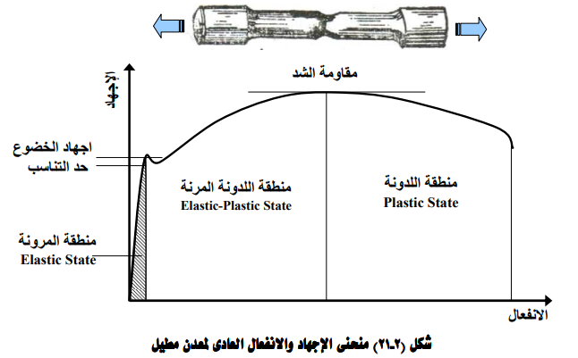
الخواص الميكانيكية للمعادن في الشد
للخواص الميكانيكية أهمية خاصة فى تحديد تعيين سلوك المواد فى اختبار الشد للمعادن ويتم تفـسير أهم هذه الخواص فيما يلى :
خواص ومقاومة المواد( 7) (2020) أ.م.د/محمد العوامي محمد

Slide 3
1-إجهاد حد التناسب
هو قيمة أكبر إجهاد يكون عنده الإجهاد والانفعال متناسبين أو هو الإجهـاد الذى يتوقف عنده التناسب بين الإجهاد والانفعال، وتتوقف دقة تحديد هذا الإجهاد علـى مـدى حساسية أجهزة القياس ويعين حد التناسب عملياً برسم منحنى الحمل والاستطالة وتحديد ا لإجهـاد الذى يتوقف عنده الخط المستقيم من المنحنى .
خواص ومقاومة المواد( 7) (2020) أ.م.د/محمد العوامي محمد

Slide 4
2-إجهاد حد المرونة
هو أكبر إجهاد تتحمله المادة بشرط عدم بقاء أى استطالة دائمة بعد زوال هـذا الإجهاد. وقد افترض أنه يمكن الوصول إلى حد المرونة إذا كانت الاستطالة الدائمـة بعـد زوال الحمل المؤثر صغيرة جداً تساوى ٠١,٠ %من طول القياس لتكون الحد بـين رجـوع المـادة إلى أبعادها الأصلية بعد زوال الحمل المؤثر وبين عدم رجوعها تماماً .
خواص ومقاومة المواد( 7) (2020) أ.م.د/محمد العوامي محمد

Slide 5
3-إجهاد الخضوع
إجهاد الخضوع هو الإجهاد الذى يحدث عنده زيادة ملحوظة فى الاستطالة بدون زيادة فى الحمـل أى أن الانفعال يزداد بدون زيادة الإجهاد ويتبين من شكل (٢- ١١) (لمنحنى الإجهاد والانفعال أن النقطة التى تمثل بداية الخضوع، تسمى إجهاد الخضوع الأعلى وهو أعلى إجهاد فى منطقة الخضوع، كذلك نحصل على النقطة التى يكون عندها الإجهاد أقل إجهاد فى منطقة الخضوع ويسمى إجهـاد الخضوع الادنى ويحدث عندها تغير ملحوظ فى الاستطالة، ويلاحظ أن إجهاد الخضوع الأعلى غير ثابت القيمة للمعدن الواحد وإنما يتغير طبقا لظروف الاختبار مثل سرعة التحميل وغيرهـا، أمـا إجهاد الخضوع الادنى قيمته ثابتة للمعدن الواحد لذلك يعتبر خاصيته أساسـية مـن خـصائص المعدن، ويطلق إجهاد الخضوع للمعدن على قيمة إجهاد الخضوع الادنى .
خواص ومقاومة المواد( 7) (2020) أ.م.د/محمد العوامي محمد

Slide 6
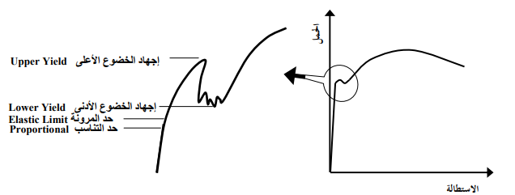
منطقة المرونة والخضوع لمنحنى الاجهاد والانفعال لمعدن مطيل:-
خواص ومقاومة المواد( 7) (2020) أ.م.د/محمد العوامي محمد

Slide 7
إجهاد الضمان
إجهاد الضمان هو المقاومة فى حدود المرونة للمعادن التى لها خاصية المرونـة ولـيس لهـا منطقـة خضوع. حيث توجد بعض المعادن المطيلة والنصف مطيلة والتى لها خاصية المرونة ولكن لا يوجـد بها أى منطقة يظهر فيها الخضوع وفى منحنى الإجهاد والانفعال يتحول المنحنى من منطقة المرونـة إلى منطقة ما فوق المرونة تحولا تدريجيا كما يتضح من الشكل (2 -13 ) ، أى أنه لا يوجـد لهـذه المعادن إجهاد خضوع ونظراً لوجود خاصية المرونة لهذه المعادن فإنه يلزم معرفة إجهاد يعـبر عـن المقاومة فى حدود المرونة ويسمى هذا الإجهاد بإجهاد الضمان
خواص ومقاومة المواد( 7) (2020) أ.م.د/محمد العوامي محمد

Slide 8
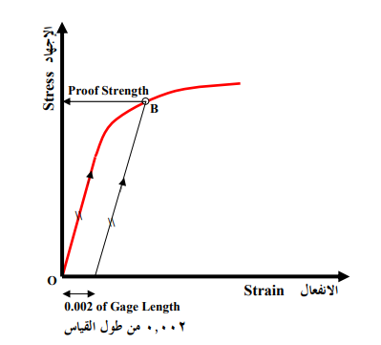
منحنى الاجهاد والانفعال لتحديد اجهاد الضمان
خواص ومقاومة المواد( 7) (2020) أ.م.د/محمد العوامي محمد

Slide 9
المرونة
المرونة هى الحالة التى تسترجع فيها المادة أبعادها الأصلية بعد زوال الحمل المؤثر . وحالـة المرونـة بالمعادن تحدث فى المنطقة الأولى من التحميل وتظهر على منحنى الحمـل والإسـتطالة أو بمـنحنى الإجهاد والانفعال عبارة عن خط مستقيم وتمثل منطقة المرونة بالمنطقة الواقعة تحت الجزء المكون من خط مستقيم بمنحنى الحمل والاستطالة .
خواص ومقاومة المواد( 7) (2020) أ.م.د/محمد العوامي محمد

Slide 10
الصلابة
الصلابة هى مقاومة المعدن للتغير فى الشكل بتحميل المعدن فى الشد أى مقاومة المعدن للاسـتطالة وتقاس الصلابة بمعاير المرونة (Elasticity of Modulus) وهو يساوى الزيادة فى الاجهاد مقسومة على الزيادة فى الانفعال ويـسمى (Young ’ s Modulus ). معـاير يـانج
الرجوعية
وهي كمية الطاقة التي يمكن للمعدن ان يختزنها اثناء التحميل ثم يرجعها ثانية بعد زوال الحمل المؤثر.
هى خاصية تكون فى حدود الم رونة للمعدن، وتقدر الرجوعية بقيمة الشغل المبـذول بالتحميـل لإحداث الاستطالة حتى حد التناسب.
خواص ومقاومة المواد( 7) (2020) أ.م.د/محمد العوامي محمد

Slide 11
المتانة
تعبر عن المتانة بالطاقة المبذولة بتحميل المعدن بالشد حتى الكسر تعبر عن المقاومة القصوى للمعدن لتحمل الحمل الديناميكى أى المقاومة للصدم الناتج من أحمال الشد . وهذه الطاقة عبارة عن مجموعة الشغل المبذول من الأحمال المؤثرة حتى الكسر أى تساوى مجموع الحمل فى الاستطالة المقابلة لهـذا الحمل حتى الكسر، أى تساوى المساحة تحت مـنحنى الحمـل والاسـتطالة .
خواص ومقاومة المواد( 7) (2020) أ.م.د/محمد العوامي محمد

Slide 12
المقاومة
ويوجد مقاومتين مهمتين للمعادن فى الشد وهما :
أ-مقاومة الشد للمعادن في حدود المرونة
مقاومة الشد للمعادن التى لها خاصية المرونة أى التى لها حد تناسب وحد مرونة مع وجود منطقـة خضوع أو للمعادن التى لها خاصية المرونة وليس ا منطقة خضوع والمقابل لإجهاد الخـضوع ـا إجهاد الضمان
ب-المقاومة القصوى للشد
تعين المقاومة القصوى للشد فى المعادن المطيلة ولا تعبر بدقة عن مقاومتها القصوى لوجـود تغـير ملحوظ بمساحة الم قطع عند أقصى حمل شد حيث يكون عنده بداية تكون الرقبة .
خواص ومقاومة المواد( 7) (2020) أ.م.د/محمد العوامي محمد

Slide 13
الممطولية
تعين الممطولية للمعادن فى اختبار الشد بحساب النسبة المئوية للاستطالة أو النسبة المئوية للـنقص فى مساحة المقطع للعينة المختبرة .
الاستطالة
عندما يتم توزيع الاستطالة على جميع المواضع الموضحة على طول القياس وتكون مقسمة تقـسيما متساويا وإذا كان حمل الشد المؤثر فى حدود المرونة فإن الاستطالة تكون متساوية ومنتظمة، وعندما تتعدى العينة المحملة منطقة المرونة يكون توزيع الاستطالة على طول القياس غير منتظم.
خواص ومقاومة المواد( 7) (2020) أ.م.د/محمد العوامي محمد

Slide 14
العوامل المؤثرة على خواص الشد في المعادن
توجد عوامل عديدة تؤثر على خواص المعدن الميكانيكية فى إختبار الشد منها ما يلي:-
1- الانفعال الزائد
عندما تحم يل عينة فى الشد فوق المرونة ثم أزيل الحمل ثم أعيد التحميل ثانية بعد فترة يلاحظ أن حد التناسب تزيد قيمته كما تزيد أيضا قيمة إجهاد الخضوع عن حالة التحميل الأولى أى أنه قد نتجت زيادة فى تحمل المعدن فى منطقة المرونة وتسمى هذه الحالة بالانفعال الزائد وت. ساهم ظاهرة الانف عال الزائدة فى تحسين ظروف ا لإجهادات فى الأجزاء الإ نشائية المختلفة مثـل الـسلاسل والكـابلات والمواسير التي يتم تعريضها إلى احمال الضمان ثم يتم رفع التحميل وذلك بعد نهاية التـصنيع وقبـل استخدامها لتحسين المرونة .
2- التشغيل على البارد
التشغيل على البارد هو تحميل المعدن فوق حد المرونة ثم إعادة تحميلة مرة أو مرات ويعتبر من حالات الإنفعال الزائد وينتج عنه تحسين فى إجهاد الخضوع وحد التناسب ومقاومة الشد بالزيادة و يصاحبه نقص فى قيمة الممطولية، ويسبب أيضاً زيادة خواص الصلادة والرجوعية وتفيد حـالات التـشغيل على البارد فى تحسين خواص الشد للكبلات واليايات.
خواص ومقاومة المواد( 7) (2020) أ.م.د/محمد العوامي محمد

Slide 15
3-نسبة الكربون بالمعدن
تتأثر خواص الشد فى المعادن بالزيادة أو بالنقص بصورة ملحوظة تبعا لتغير محتوى الكريون بالمعادن، حيث أن زيادة الكربون تؤدى إلى زيادة فى حد التناسب والخضوع وإجهاد الشد وتسبب فى نقص الممطولية والعكس صحيح .
4- درجة الحرارة
إذا ارتفعت درجة حرارة المعادن عن ٢٥٠ درجة مئوية فإن مقاومة الشد ومعاير المرونة تقل بينمـا تزداد الممطولية للمعادن حيث أن مقاومة الشد تتناسب عكسيا مع الحرارة بينما الممطولية تتناسب تناسباً طردياً معها
5- سرعة التحميل اثناء الاختبار
إن سرعة التحميل تؤثر تأثيراً ظاهراً على االمعادن المطيلة حيث أن زيادة السرعة يكـون مـصحوبا بزيادة فى مقاومة الشد ونقص فى الممطولية أما المعادن القصفة فلا تتأثر كثيراً بسرعة التحميل .
خواص ومقاومة المواد( 7) (2020) أ.م.د/محمد العوامي محمد

Slide 16
6- مدة التحميل في درجات الحرارة العالية
تسبب مدة التحميل فى درجات الحرارة العالية نقصاً واضحاً فى مقاومة الشد للمعادن .
7- المعاملات الحرارية
والتى تأخذ صوراً متعددة منها
: • التخمير والمراجعة : والتى تحسن مقاومة الشد والخضوع والممطولية حيث أنها تزيل الاجهـادات المختلفة من داخل المعدن
. • التسقية : تزيد من مقاومة الشد ولكنها تقلل الممطولية
. • التطبيع : تحسن كثيراً من مقاومة الشد والممطولية .
خواص ومقاومة المواد( 7) (2020) أ.م.د/محمد العوامي محمد

Slide 17
8- طرق الانتاج
تؤثر طريقة الانتاج تأثيراً هاماً على خواص المعدن فى الشد فمثلاً تشكيل المعدن بالدلفنة أو السحب على السا خن تجعل خ واصه مختلفة تماما عن حالة تشكيل ه بالدلفنة أو السحب على البـارد حيـث تزداد مقاومة الشد والرجوعية والصلادة وتقل الممطولية عند التشكيل على البـارد عنـها عـن التشكيل على الساخن .
9-نسبة الاضافات للمعدن الاصلي في السبائك
حيث أنه إذا أُضيف معدن أو معادن إلى المعدن الأصل ي لتكوين سبيكة جديدة فـإن خواصـها فى الشد تختلف تماما عن المعدن الأصلي.
خواص ومقاومة المواد( 7) (2020) أ.م.د/محمد العوامي محمد

Slide 18
10- شكل مقطع عينة الاختبار
يؤثر شكل عينة الاختبار على خواص الشد فى المعادن حيث تختلف النتائج طبقا لاخـتلاف شـكل عينة الاختبار . وكذلك اختلاف شكل مقطع عينة الاختيار مع تساوى مساحته فى كل حالـة فـإن خواص الشد تتأثر وتختلف من عينة لأخرى للمع دن الواحد حيث يعطى المقطع المـستدي ر مقاومـة أكبر من المقطع المستطيل .
11- المقاومة النوعية للشد
يلزم عند تصميم المنشآت والماكينات أن تتوافر فى المعادن المستخدمة مقاومة مناسبة مصحوبة بخفـة الوزن، ومن الأمثلة المهمة فى ذلك أعمال الطيارات، ولذلك يفضل فى هذه الحالة المعدن الذى لـه أكبر مقاومة شد ل وحدة الوزن وتسمى هذه الخاصية وهى مقاومة الشد لوحدة الـوزن بالمقاومـة النوعية للشد .
خواص ومقاومة المواد( 7) (2020) أ.م.د/محمد العوامي محمد

Slide 19
والى لقاء آخر في المحاضرة القادمة ان شاء الله
والسلام عليكم ورحمة الله
خواص ومقاومة المواد( 7) (2020) أ.م.د/محمد العوامي محمد

